Slide 1
烹煮一道道幸福料理

Slide 2
我的小檔案
單親媽媽
越南新住民
潘紅錦
認真的學生
越鄉老闆

Slide 3

越南新住民
生長於越南胡志明市近郊的前江省
19歲時，和先生在越南認識
以書信、電話方式進行交往
一年半後，嫁來臺灣

Slide 4
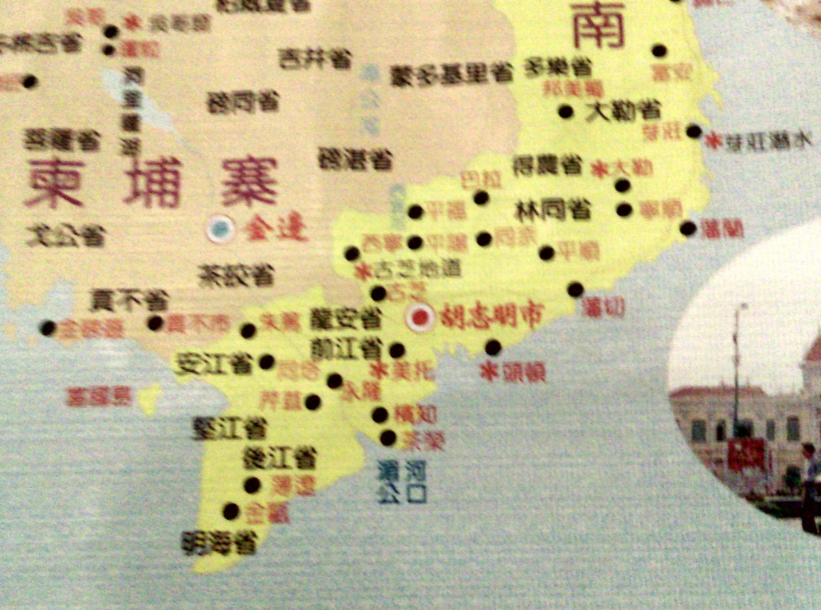

Slide 5

單親媽媽
女兒剛升上小學時，先生過世。
目前女兒高中二年級。
積極參與女兒學校活動。
每天把握和女兒相處時間。

Slide 6
越鄉老闆
在士林開設越南美食館。
開店遇到很多困境。
重視食材品質、環境衛生，受到客人肯定。
目前士林、淡水各有一家店，還有一家素食店。

Slide 7
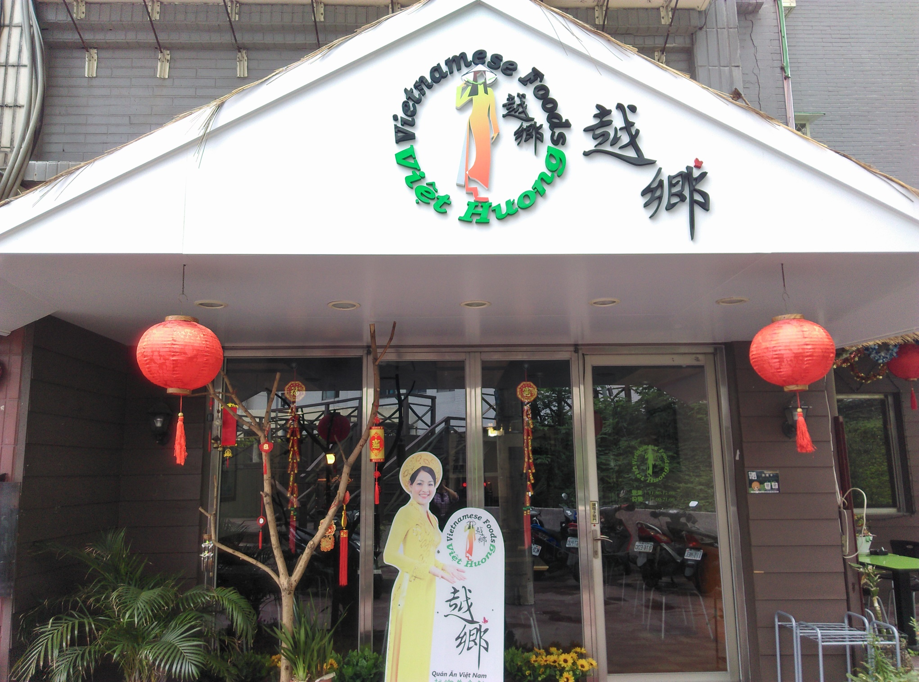

Slide 8
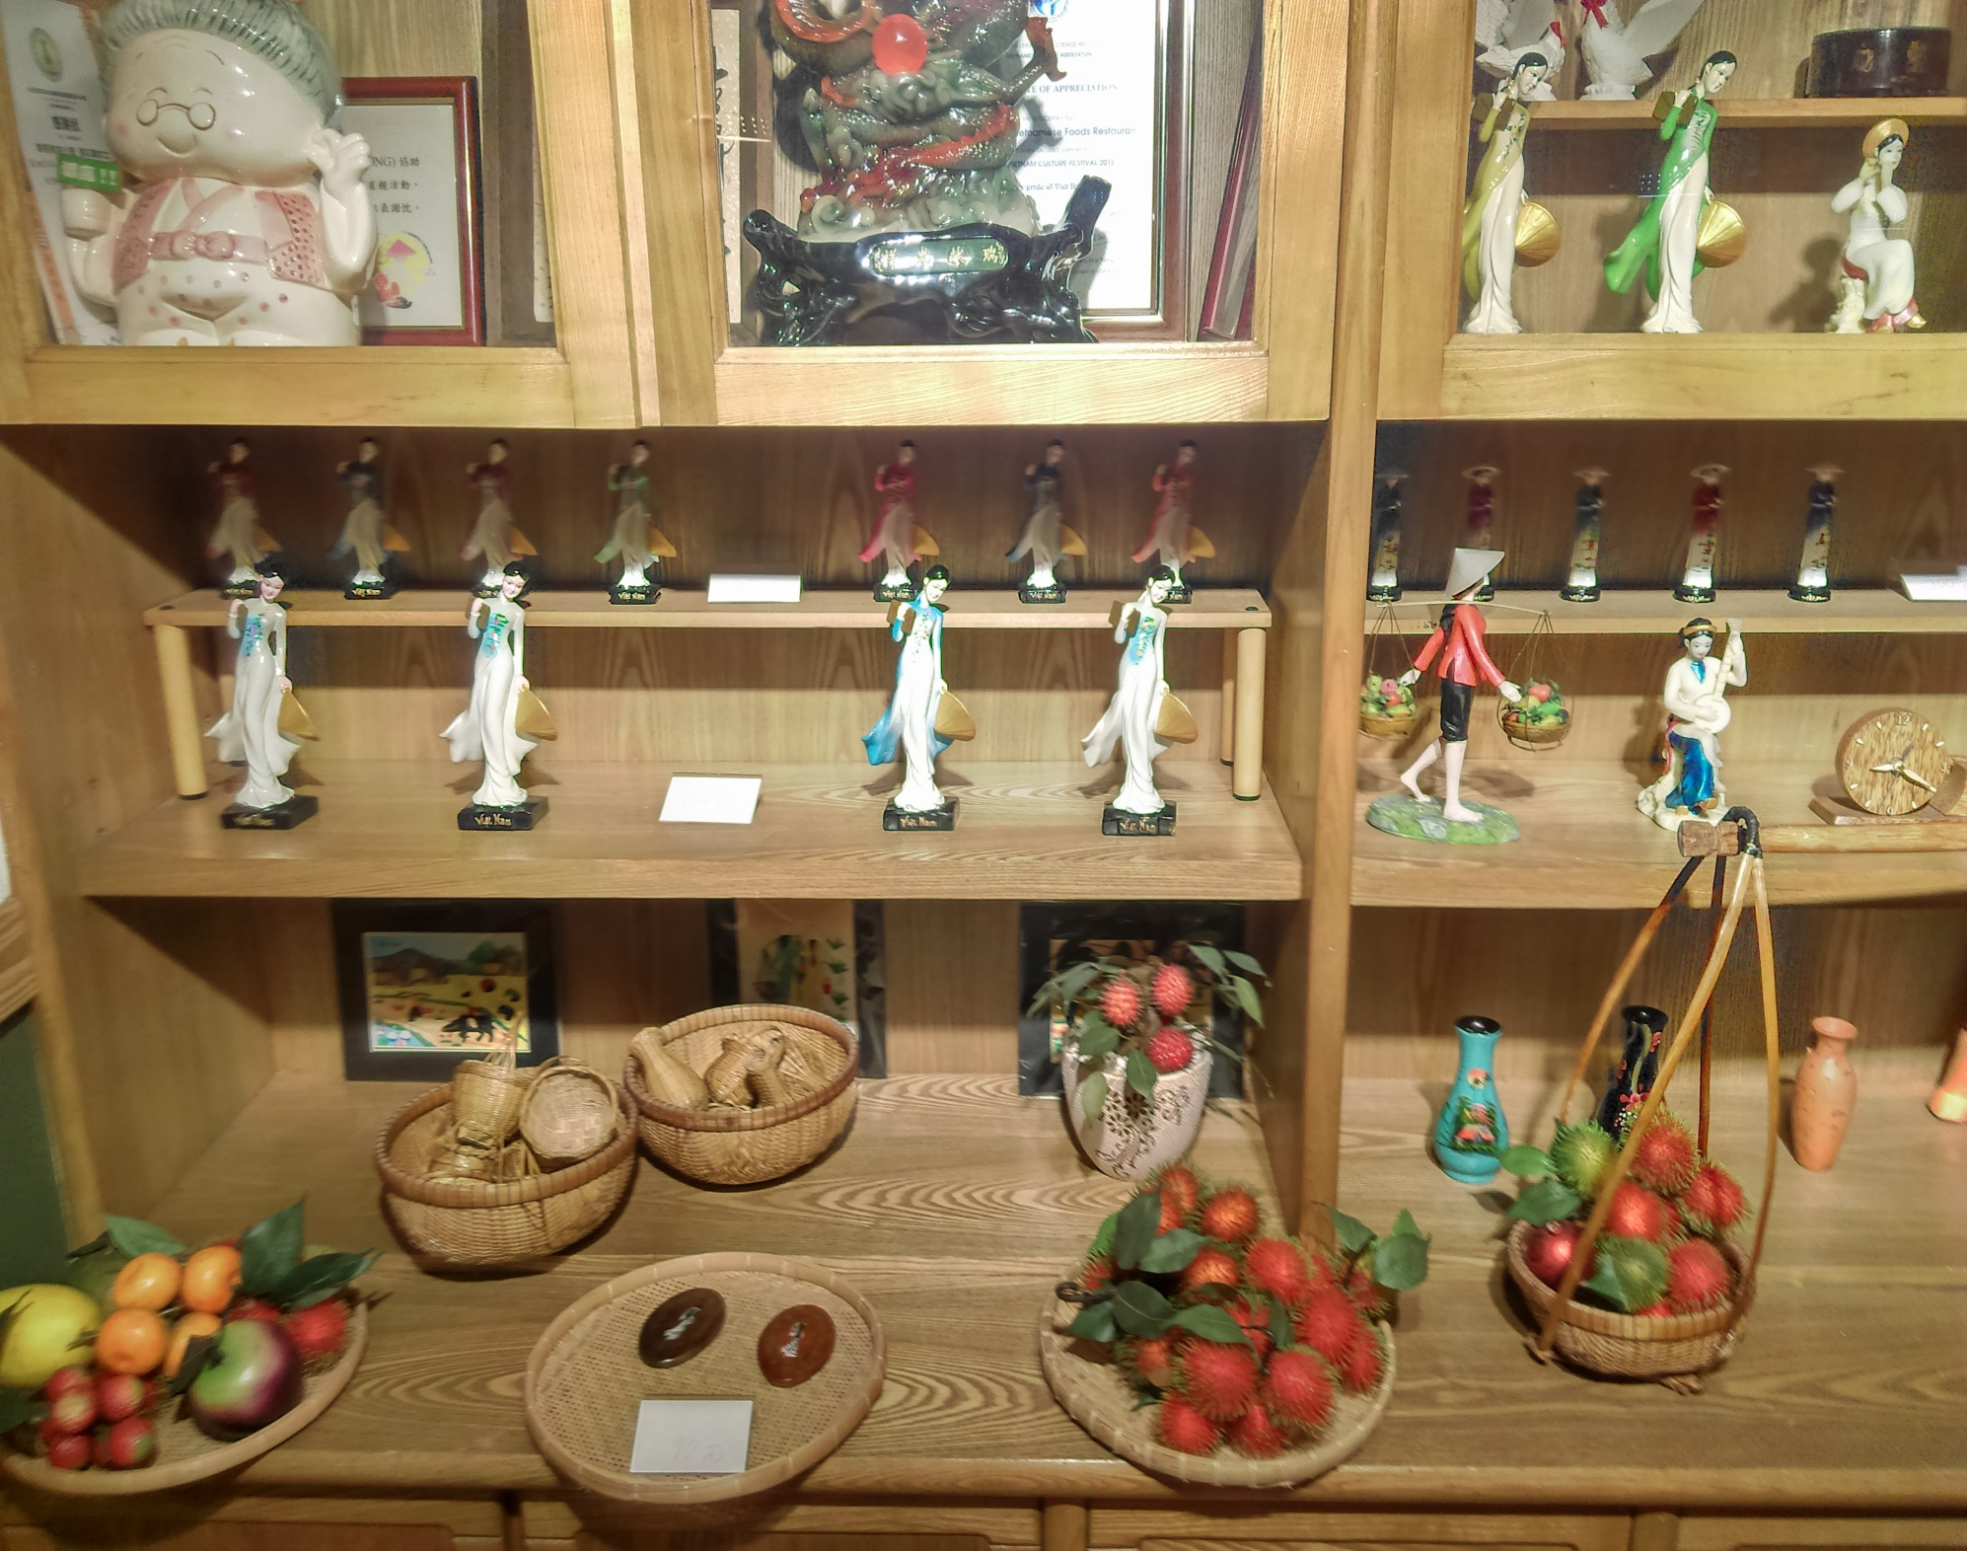

Slide 9
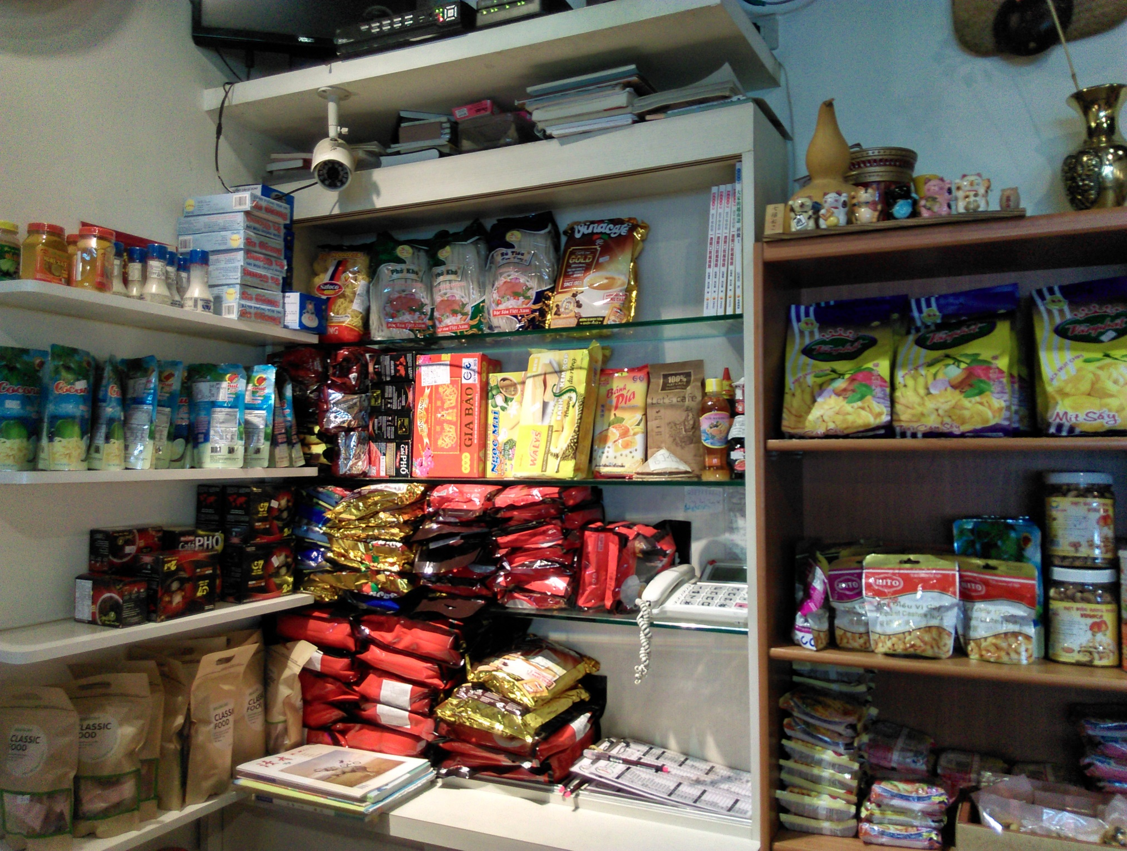

Slide 10
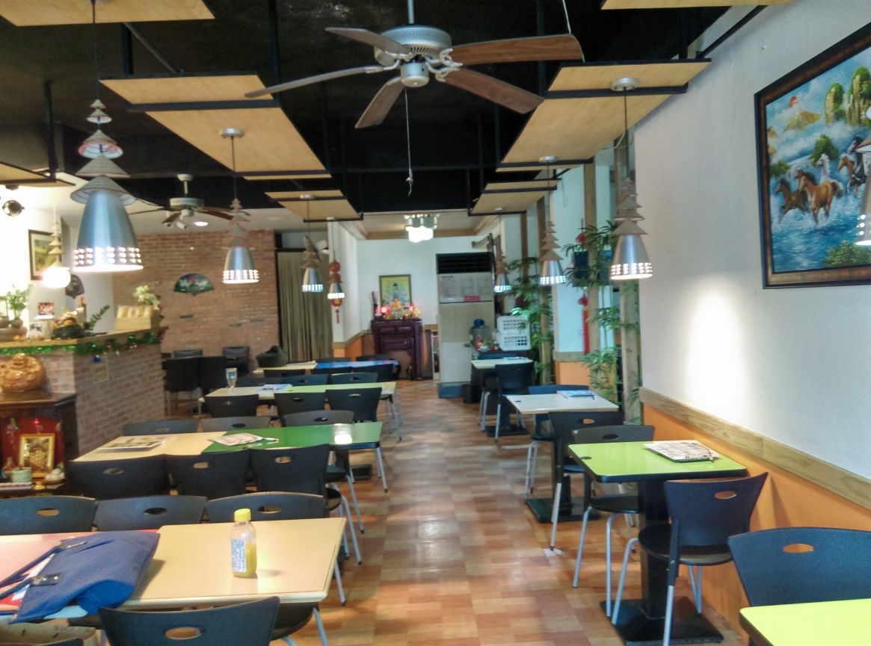
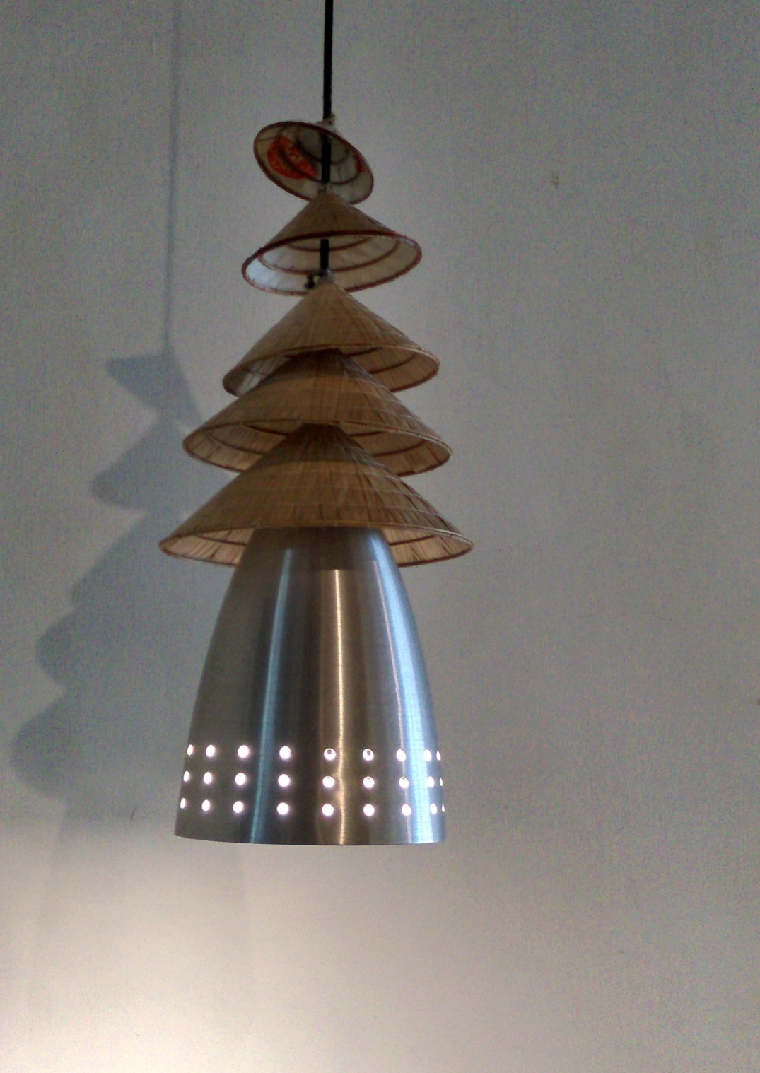
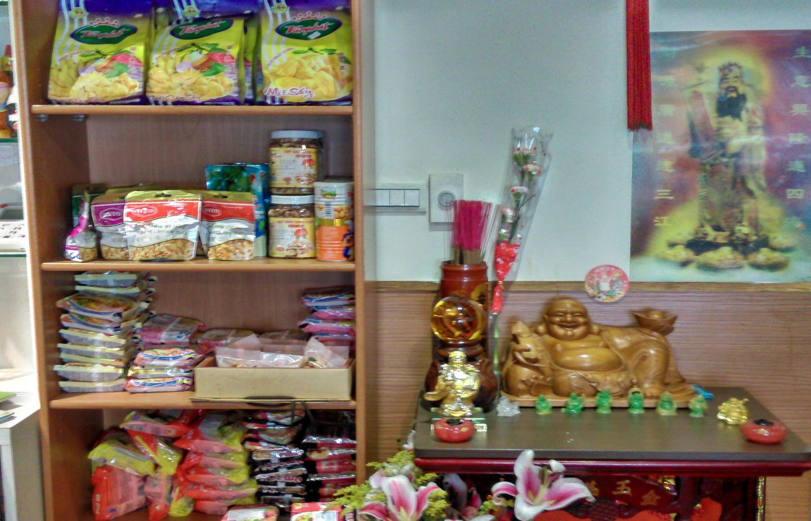

Slide 11
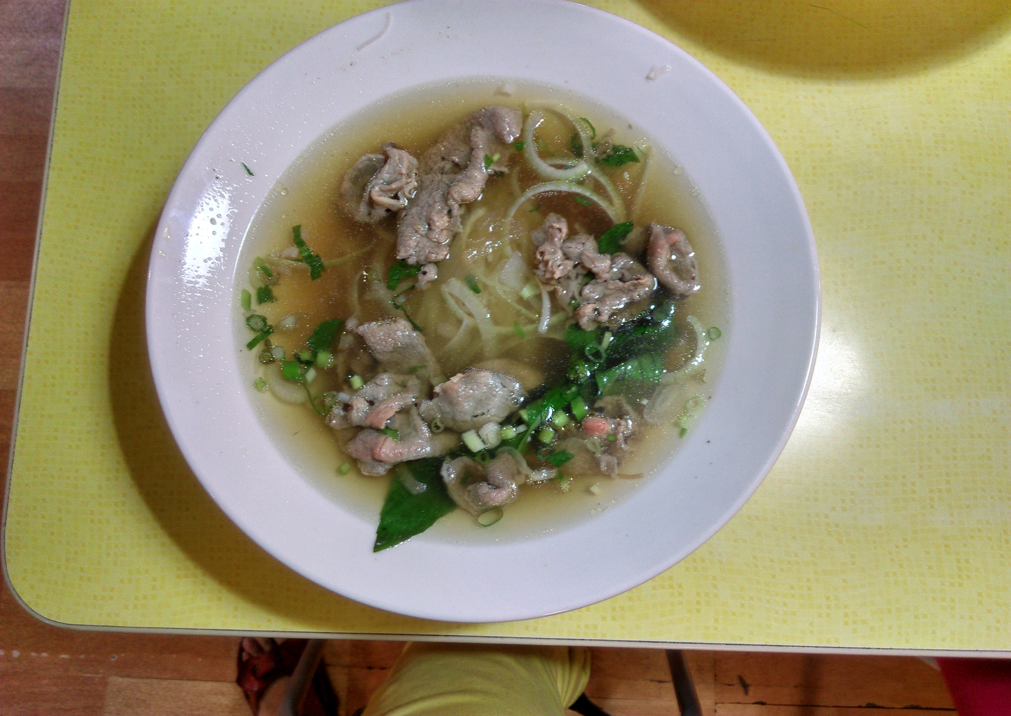

Slide 12
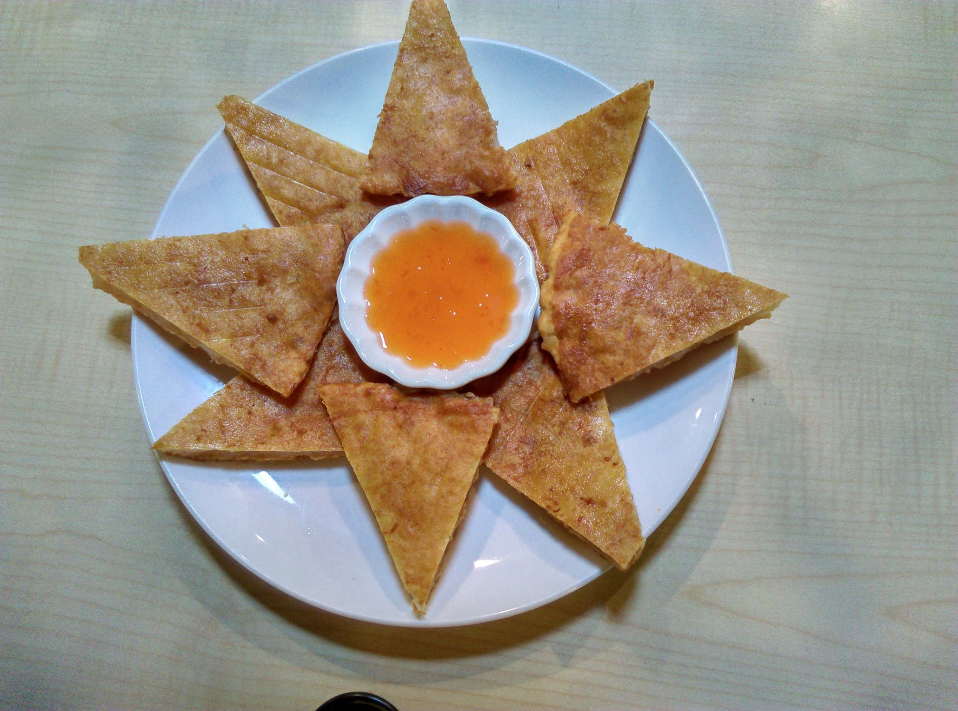

Slide 13
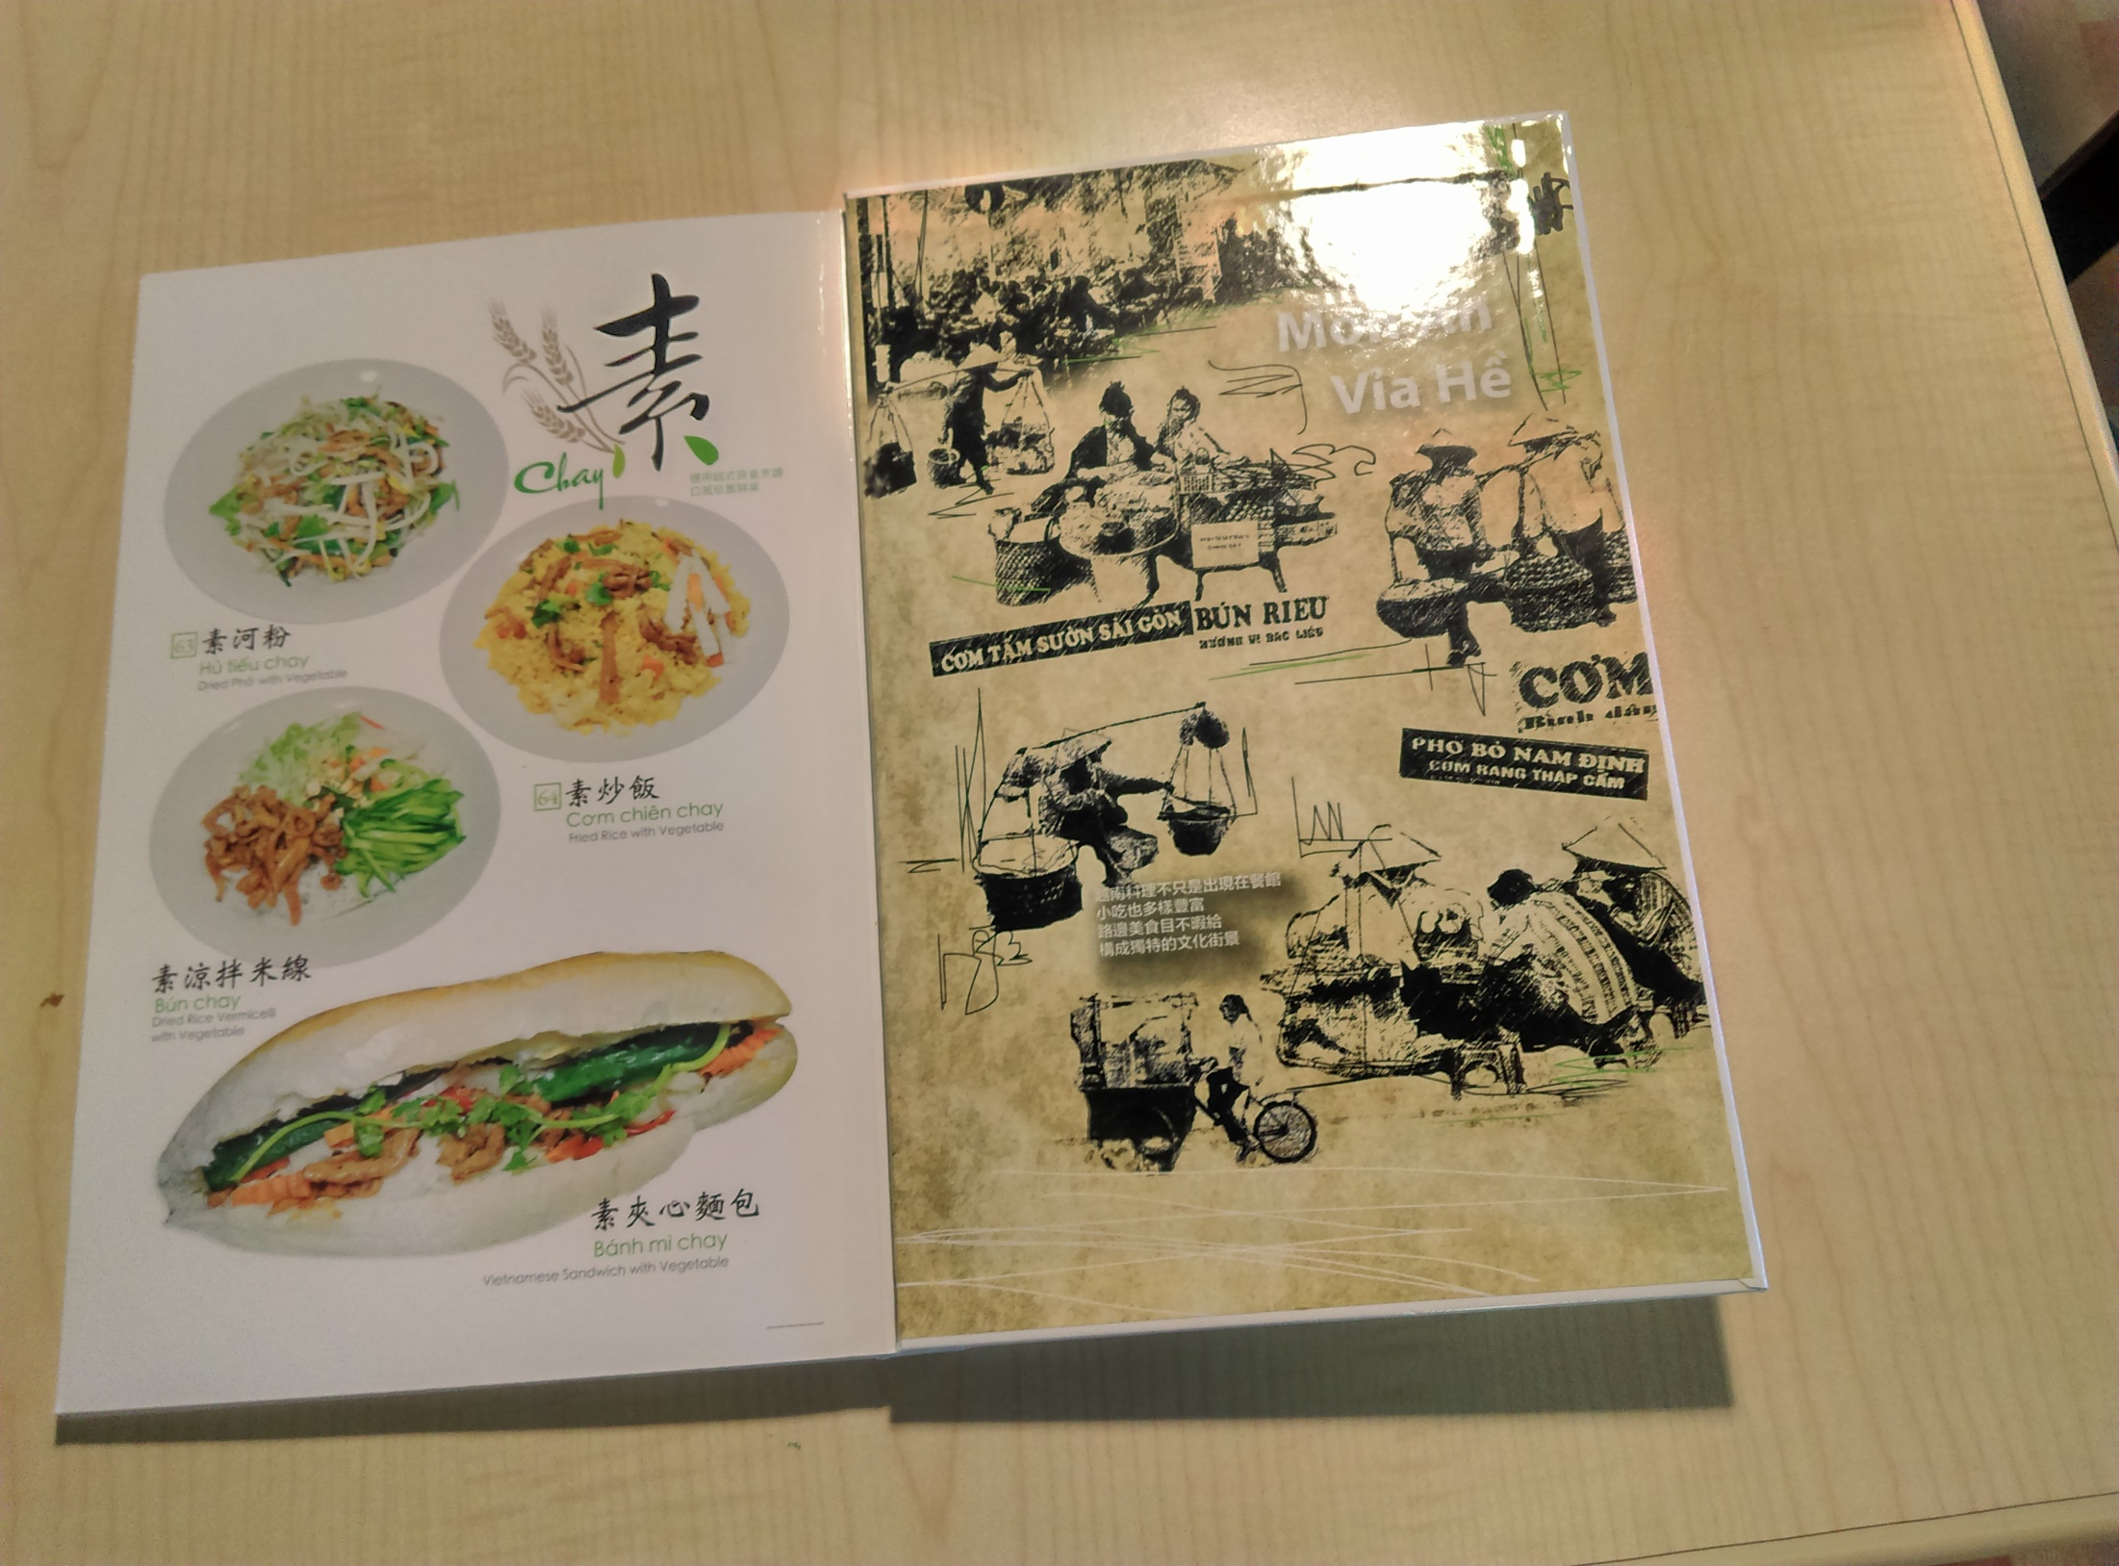

Slide 14

認真的學生
˙在越南時她已經學習過簡單的中文。
˙區公所開辦的「中文班」。
˙國小補校、國中補校。
˙跟女兒小學時的老師學習中文。

Slide 15
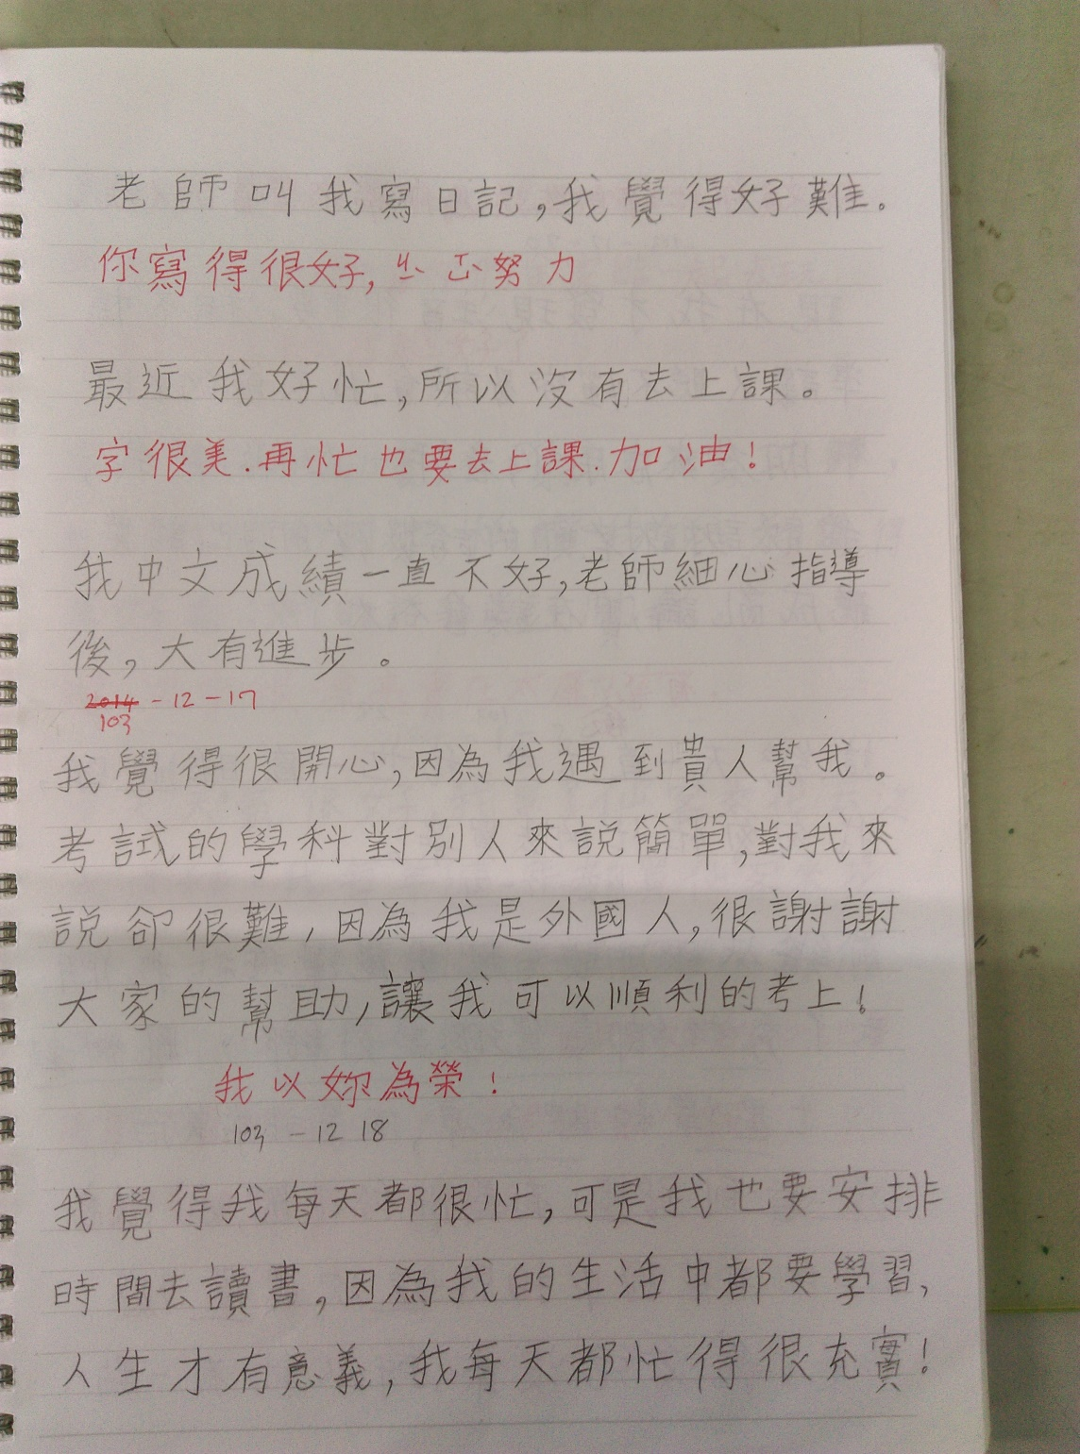
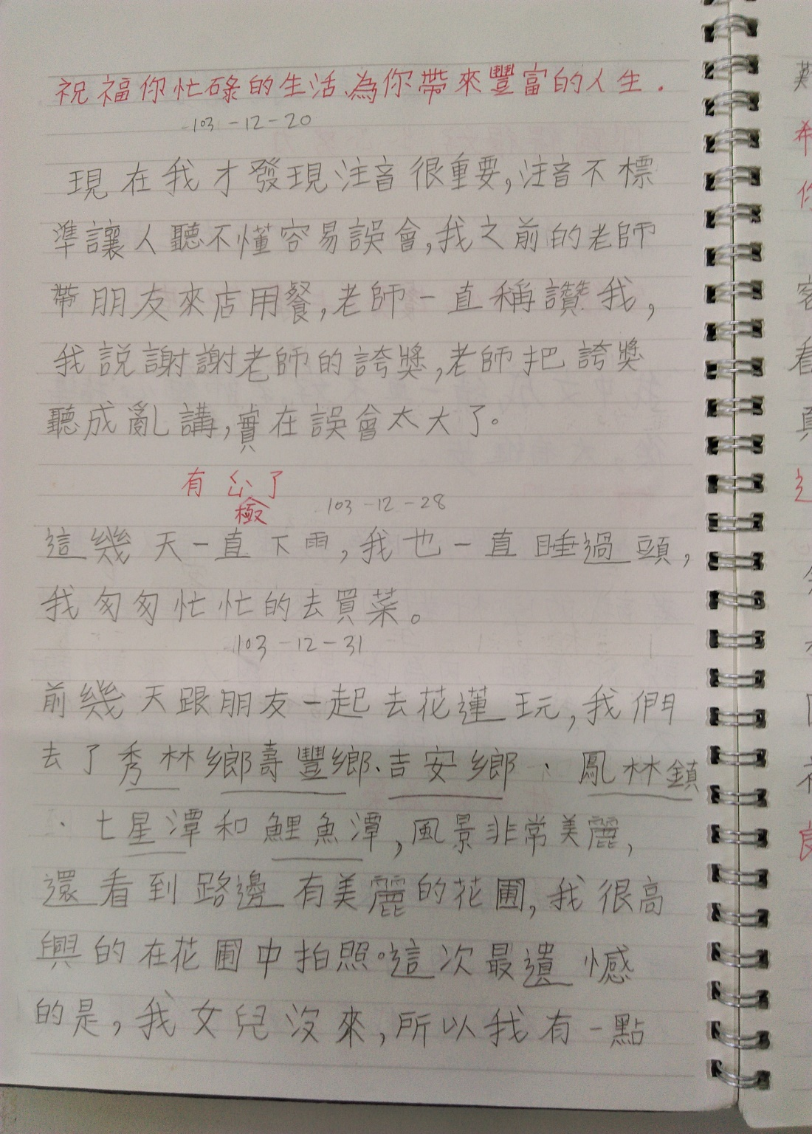

Slide 16
人生就像一杯白開水，放入蜂蜜就是甜的，放入鹽就是鹹的。

